Slide 1

第一讲 课程简介
李绿周
中山大学计算机学院
2022年2月
https://mooc1-1.chaoxing.com/course/216273730.html
lilvzh@mail.sysu.edu.cn
离散数学基础
第一讲 课程简介
2022年1月

Slide 2
离散数学与离散数学基础课程
什么是离散数学？
离散数学(Discrete mathematics)是以可枚举(enumerable)的量作为研究对象的数学分支
可枚举指对象与对象间有清晰明确界限，可一一罗列
离散数学研究与自然数集或其子集有一一对应关系的对象集合
现在的计算机只能处理可枚举的信息
任何由计算机处理的信息都必须编码为可枚举的二进制数据
离散数学在计算机科学有广泛应用
《离散数学基础》是计算机专业的核心基础课程
提供逻辑(logic)、集合(set)、算法(algorithm)、图论(graph)和代数(algebra)等数学语言描述可枚举的数学对象
使得人们在利用计算机求解问题时可建立合适的离散数学模型并对其进行分析
离散数学基础
第一讲 课程简介
2022年1月 2/10

Slide 3
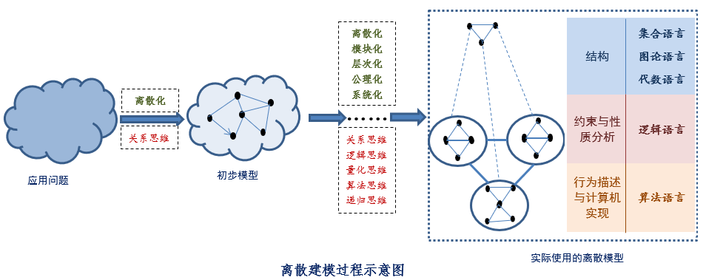
利用计算机求解问题和离散建模
建立离散模型通常是利用计算机求解问题的第一步
离散数学基础课程的核心目标是培养学生具备初步的离散建模能力
离散数学基础
第一讲 课程简介
2022年1月 3/10

Slide 4
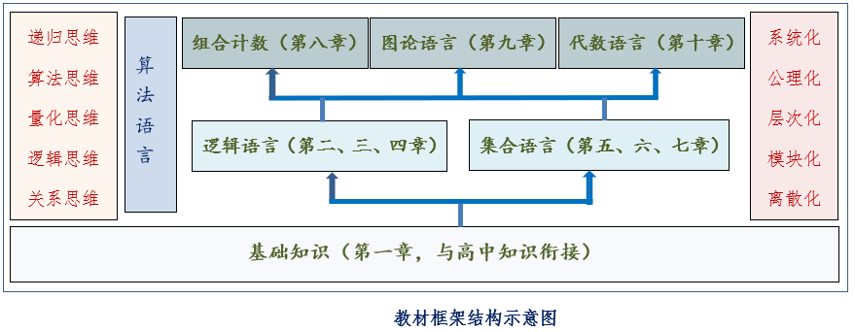
课程基础与课程内容架构
课程需要学生有什么基础？
课程只假定学生有中学数学知识
主要是初等代数（包括整数、函数、方程）等方面的知识
如果已经接触过矩阵的基础知识，以及使用某门程序设计语言编写过简单的计算机程序则更好
课程主要包括哪些内容？
命题逻辑、一阶逻辑、证明方法（含归纳定义与归纳证明）、集合、关系、函数（含函数增长与算法效率分析初步）、计数与组合、图与树、代数系统基础知识
离散数学基础
第一讲 课程简介
2022年1月 4/10

Slide 5
课程教学目标
素质目标 | 立德树人
 | 具备家国情怀、严谨思考、勇于探索的科学精神
有担当、有责任、富有使命感、德智体美劳全面发展的新时代社会主义建设接班人
内化
知识目标 | 多门专业课的知识准备
 | 逻辑与证明、集合关系与函数、计数与组合、图与树、代数结构
提供学习计算机类专业后续课程，特别是数据结构与算法、数据库系统、编译原理等课程必不可少的知识
是离散数学类高级课程，包括图论及其应用、数理逻辑、代数结构、组合数学与数论、形式语言与自动机的先修课程
外显
能在建模中运用关系思维、逻辑思维、算法思维、量化思维和递归思维；逐步树立离散化、模块化、层次化、公理化和系统化的专业意识
识别与判断问题是否能使用离散数学知识进行建模
使用适当的数学语言表示问题所涉及的概念（元素）及概念之间的关联（结构），从而建立起基本的离散模型
使用适当的数学语言描述并推导与验证模型的性质
根据离散模型设计算法从而用计算机辅助解决问题，并初步分析算法效率
能力目标 | 提升学生计算思维和工程能力
 | 计算机求解问题时的离散建模能力，培育专业思维和专业意识
离散数学基础
第一讲 课程简介
2022年1月 5/10

Slide 6
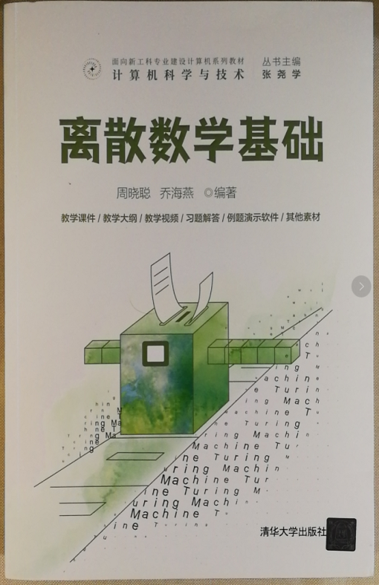
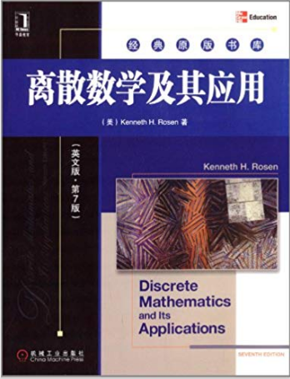
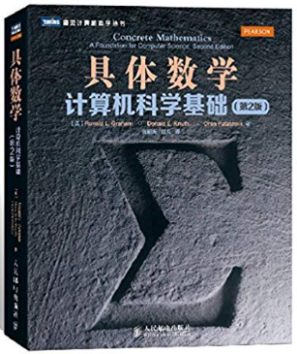

教材与主要参考书籍
教材
周晓聪、乔海燕，《离散数学基础》，清华大学出版社
主要参考书籍
R. L. Graham, D. E. Knuth, O. Patashnik, Concrete Mathematics: A Foundation for Computer Science (Second Edition)
张明尧、张凡译，《具体数学：计算机科学基础》，人民邮电出版社，2013
K. H. Rosen. Discrete Mathematics and its Applications (Seventh Edition)
徐六通等译，陈琼改编，《离散数学及其应用》第7版，本科教学版，机械工业出版社，2017
耿素云、屈婉玲、王悍贫，《离散数学教程》，北京大学出版社，2002
离散数学基础
第一讲 课程简介
2022年1月 6/10

Slide 7
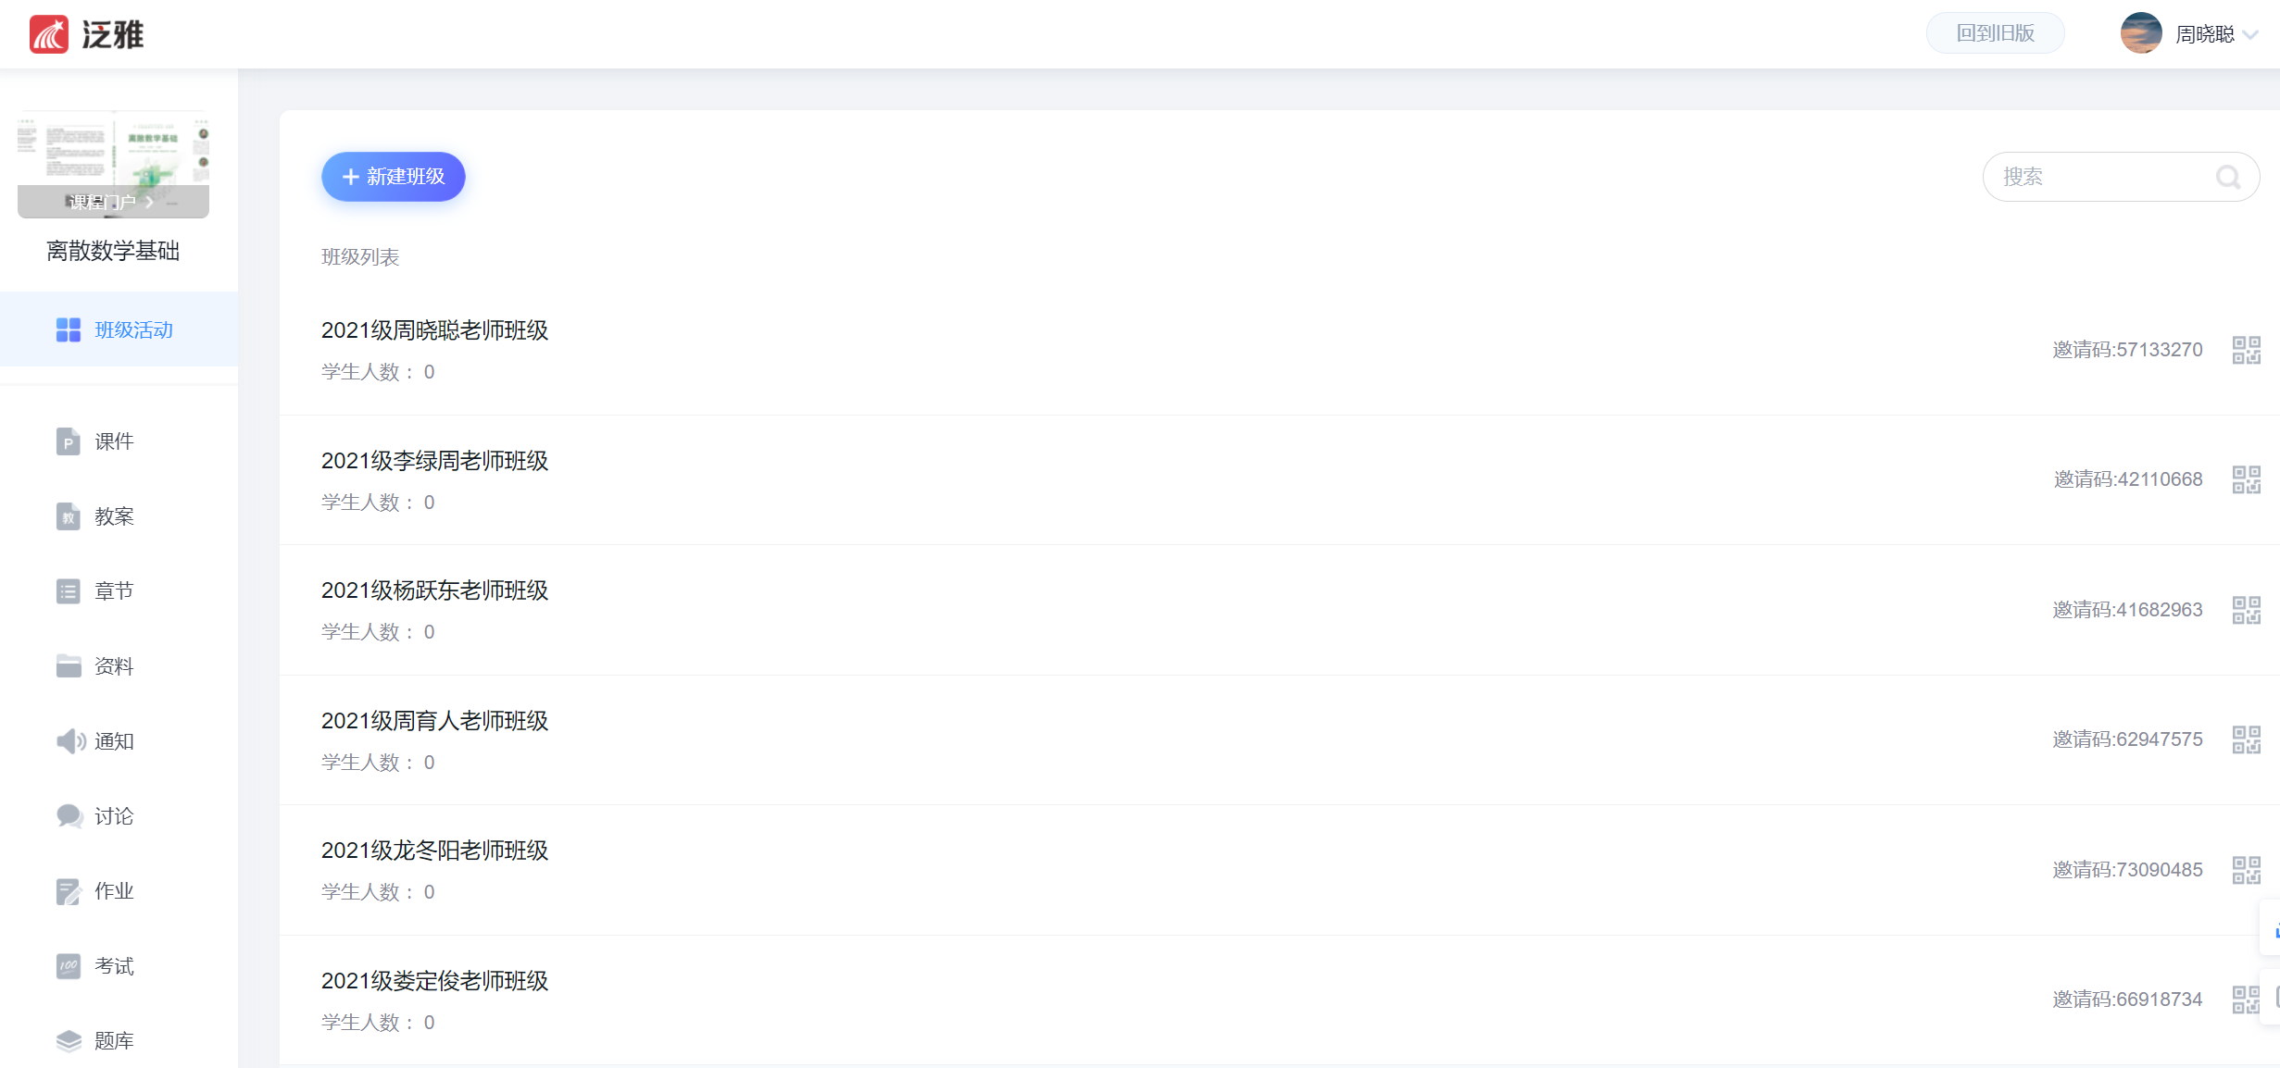
课程在线资源
超星泛雅在线课程平台
电脑：http://i.chaoxing.com
手机：学习通App
手机号注册，登录后凭邀请码加入自己班级
娄定俊老师班级邀请码：66918734
龙冬阳老师班级邀请码：73090485
周育人老师班级邀请码：62947575
杨跃东老师班级邀请码：41682963
李绿周老师班级邀请码：42110668
周晓聪老师班级邀请码：57133270
账号需要进行实名认证，并设置单位
不进行实名认证的学生会被清除出班级
离散数学基础
第一讲 课程简介
2022年1月 7/10

Slide 8
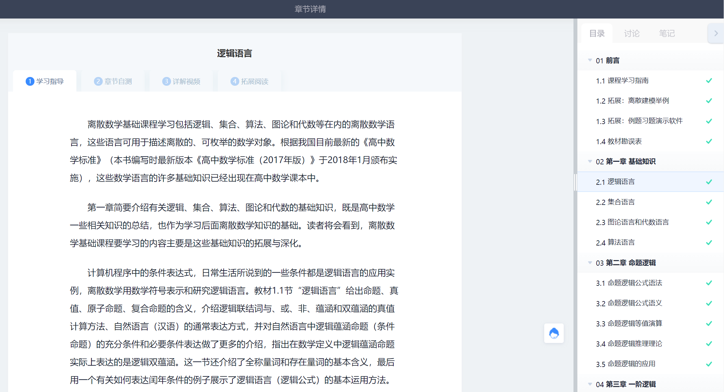
课程在线资源
在线课程平台章节学习
学习指导：教材内容总结与思维导图
章节自测：从题库随机抽取题目自我测验
详解视频：详细讲解教材内容的视频
其他内容：拓展阅读、程序源代码等
在线课程平台的可能使用方式
课前预习课后复习阅读学习指导、浏览视频
进行章节自测检验自己的掌握情况
期中、期末考试的客观题与章节自测题类似
用在线平台进行签到、课堂练习互动等
用在线平台进行讨论，发布通知、作业答案等
周末腾讯会议进行作业点评与讨论互动
面向全年级，学生自愿参加
腾讯会议号会在超星在线平台及时推送
离散数学基础
第一讲 课程简介
2022年1月 8/10

Slide 9
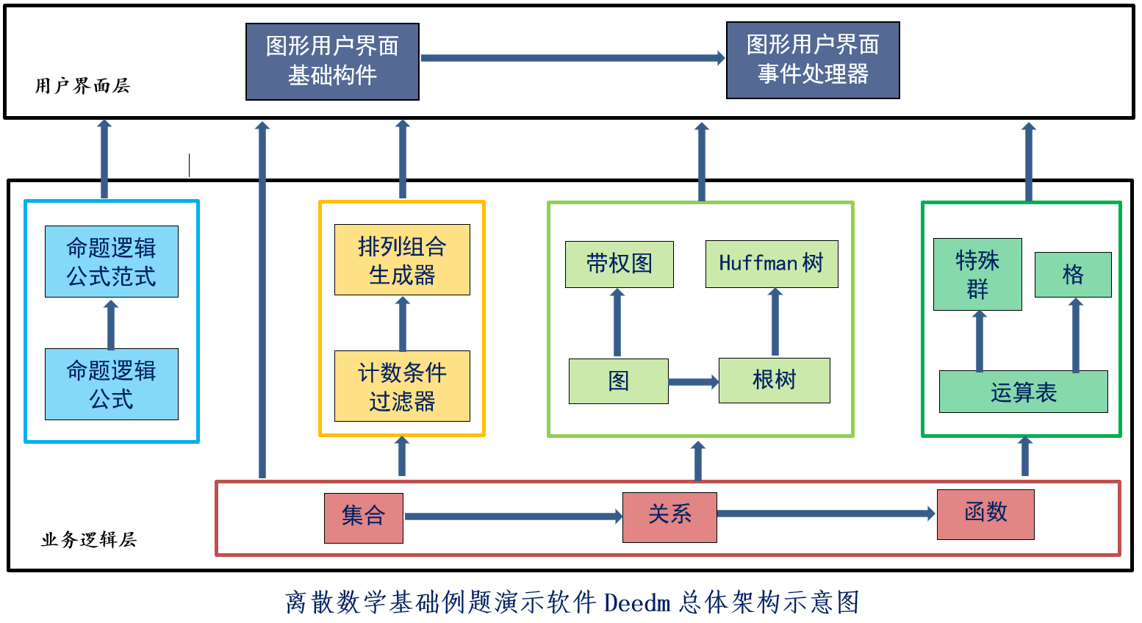
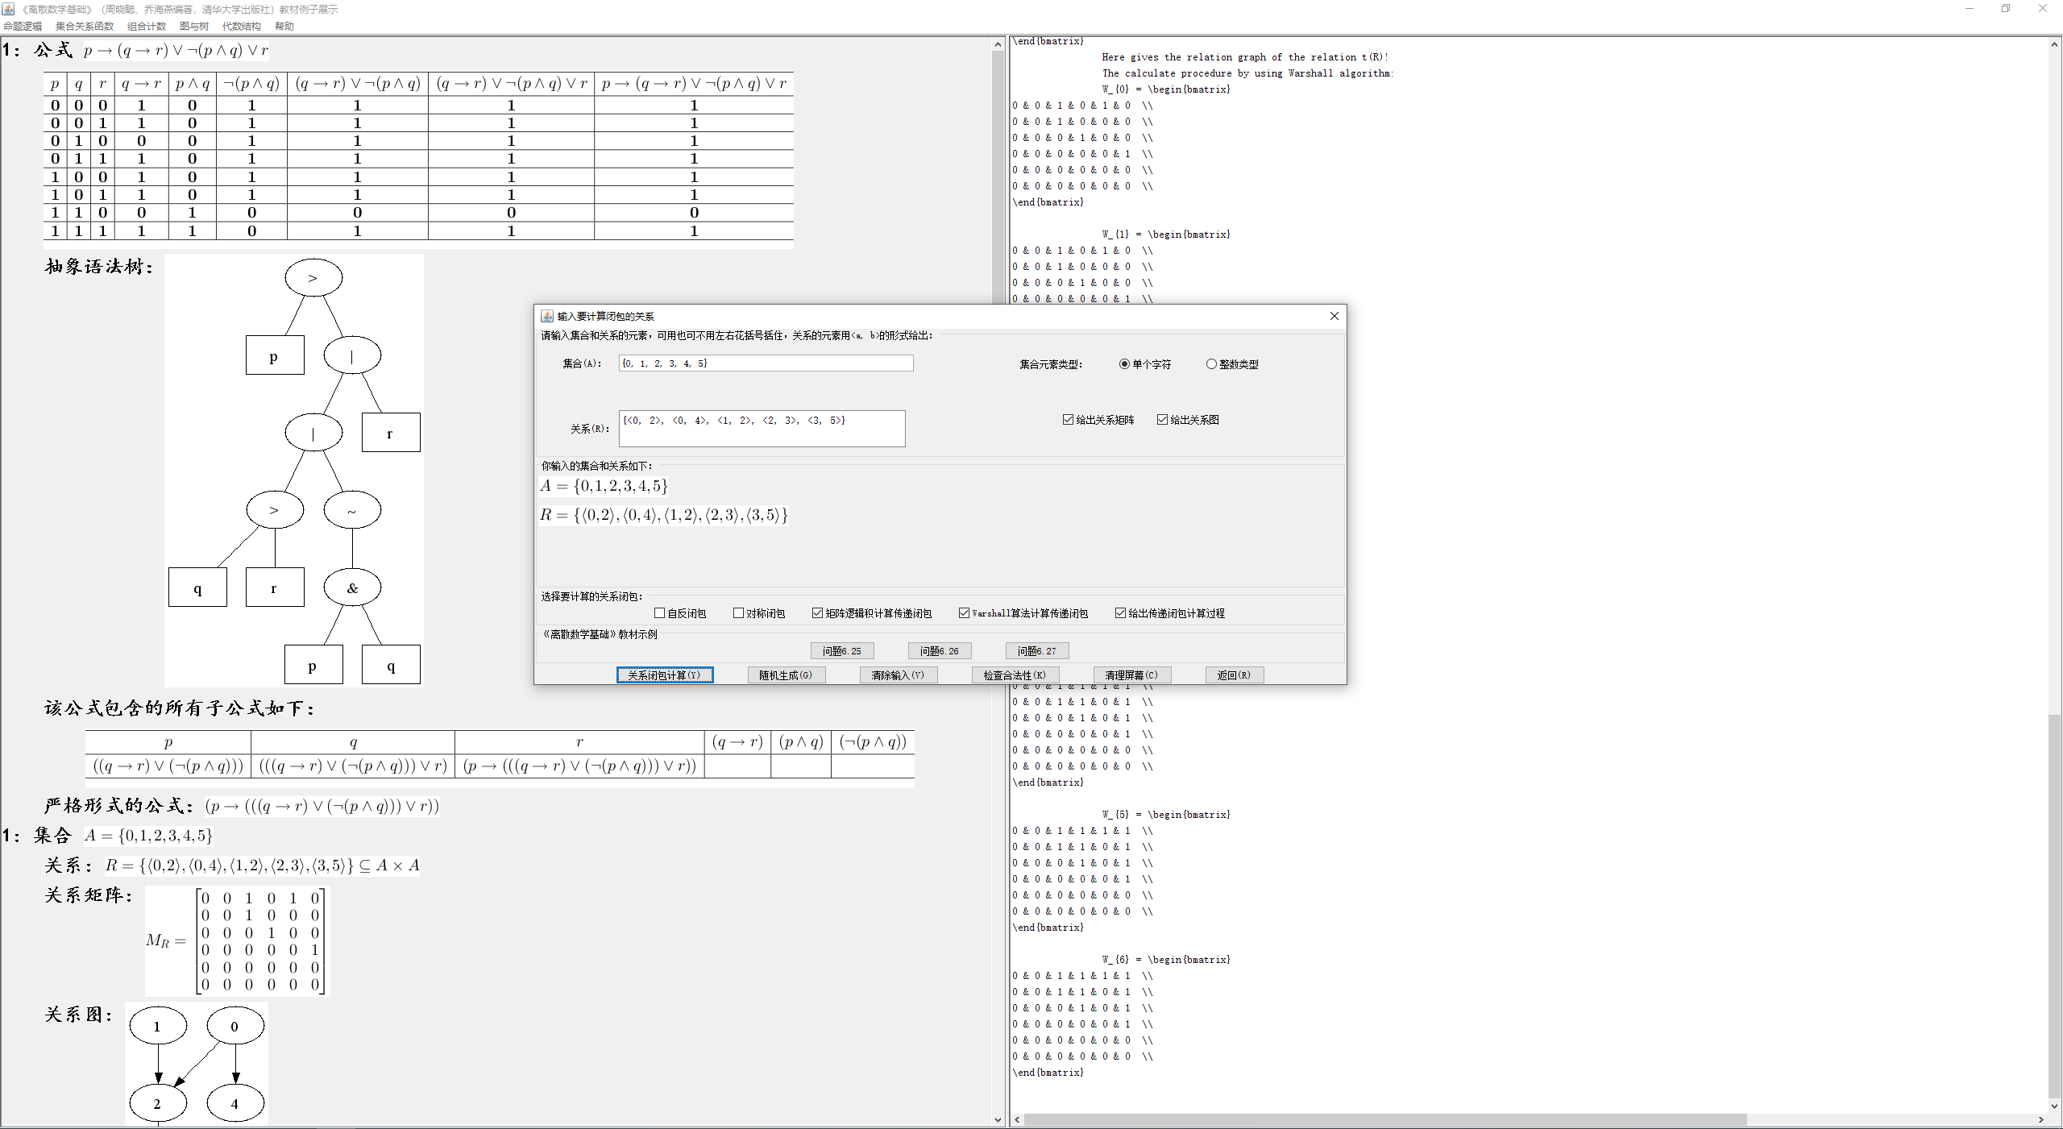
教材例题演示软件
下载与安装
从在线课程平台章节“拓展：例题习题演示软件”处下载压缩包Deedm.zip
解压后运行其中的Deedm.jar文件即可
如果电脑没有安装JDK则需要先安装JDK以保证Deedm.jar可运行而不是被解压
解压后的Software目录中有JDK安装程序
为了Deedm中正确显示图形需要安装GraphViz并在Deedm中配置好目录
解压后的Software目录中也有GraphViz安装程序
该章节有详细说明软件如何使用的视频
例题演示软件的可能使用方式
学习教材许多例题的详细解答过程
随机生成更多习题进行课堂练习
模仿软件自己编写程序求解离散数学问题
离散数学基础例题演示软件Deedm界面截图
离散数学基础
第一讲 课程简介
2022年1月 9/10

Slide 10
课程考核与成绩评定
课程成绩 = 平时成绩40% + 期末考试卷面成绩60%
平时成绩 = 平时作业25% + 课程出勤25% + 期中考试50%
平时作业成绩 = (认真、独立完成并提交次数 / 布置作业总次数) * 100
课程出勤成绩 = (点名或签到实到次数 / 点名或签到总次数) * 100
期中考试主要是客观题，与在线课程平台章节自测题目类似，覆盖第二章到第四章内容
期末考试包含客观题和主观题，客观题与在线课程平台章节自测题目类似，覆盖第二章到第九章内容
离散数学基础
第一讲 课程简介
2022年1月 10/10

Slide 11

课程配备两名助教 建立QQ课程交流群：733786092

Slide 12
谢谢大家！
有什么问题和建议请及时反馈给老师！
离散数学基础
第一讲 课程简介
2022年1月

